Slide 1
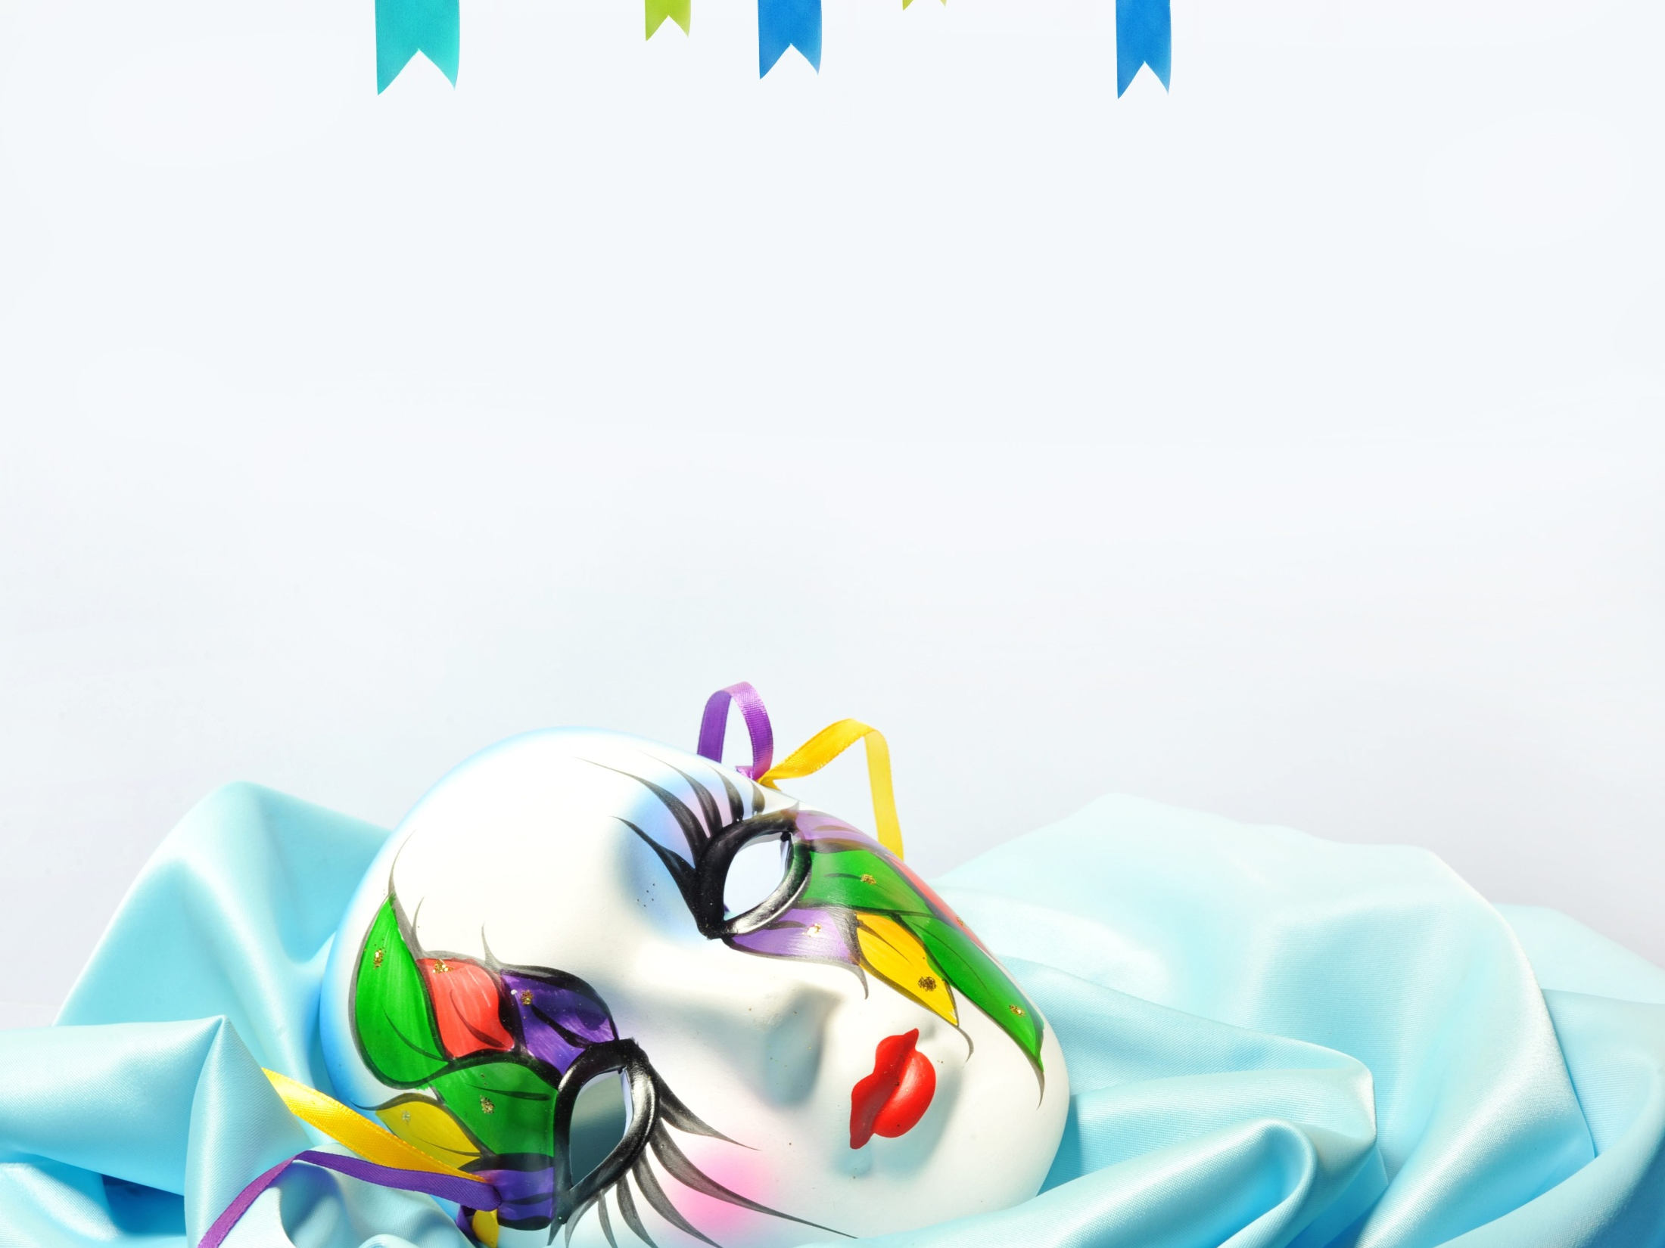
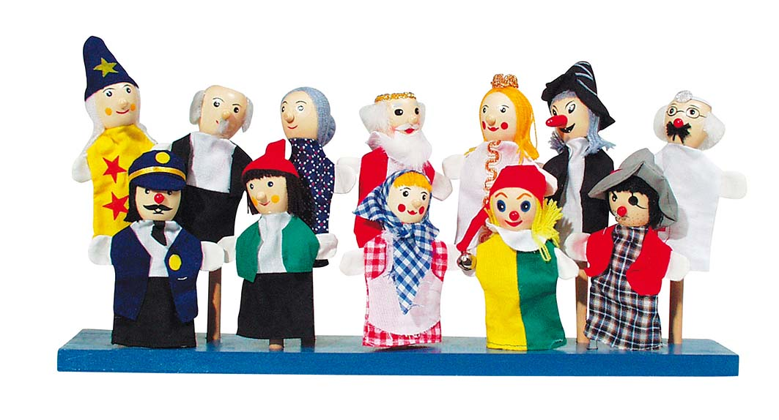
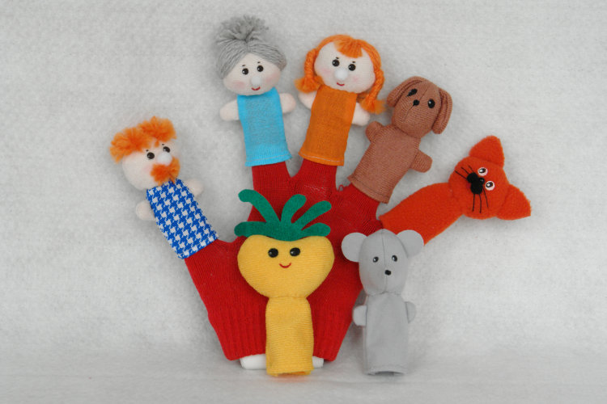
Муниципальное казенное дошкольное образовательное учреждение «Детский сад общеразвивающего вида №2»
«В мире кукольного театра»

Slide 2
«Театр- это волшебный край, в котором ребёнок радуется играя, а в игре он познает мир!»

Slide 3
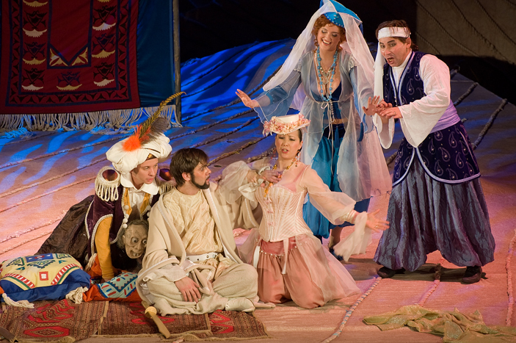
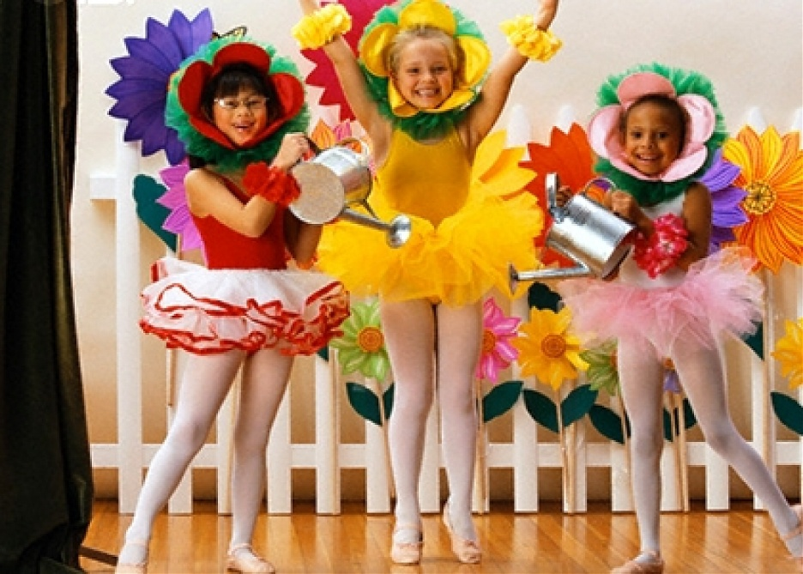
ТЕАТРАЛЬНОЕ ИСКУССТВО
Театр – искусство сцены – родилось в глубокой древности. Слово ТЕАТР пришло к нам из греческого языка и означает «место для зрелищ, зрелище». Но театр – это не только вид искусства, но и здание, куда мы приходим на спектакли.
Типы театрального искусства
Взрослый Детский
(театральное представление (театральное представление
предполагается для взрослых) предполагается для детей)

Slide 4
ВИДЫ ТЕАТРА
оперный;
драматический;
театр кукол;
театр абсурда;
детский;
авторский;
театр одного актера;
театр света;
музыкальной комедии;
театр сатиры;
театр поэзии;
театр танца;
эстрадный;
театр роботов;
балетный;
театр зверей;
театр инвалидов;
крепостной;
театр теней;
театр пантомимы;
театр песни;
уличный.

Slide 5
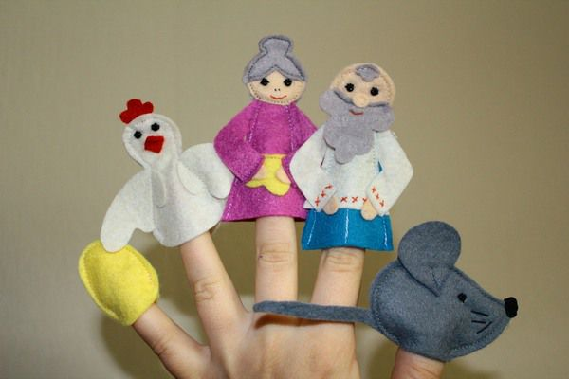
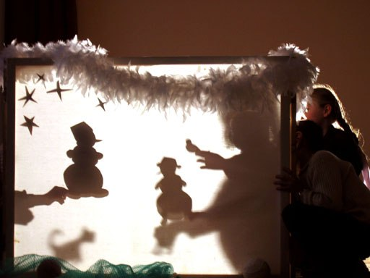
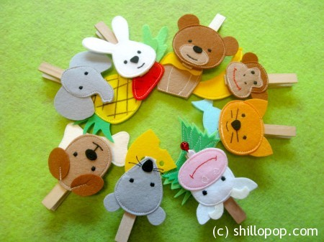
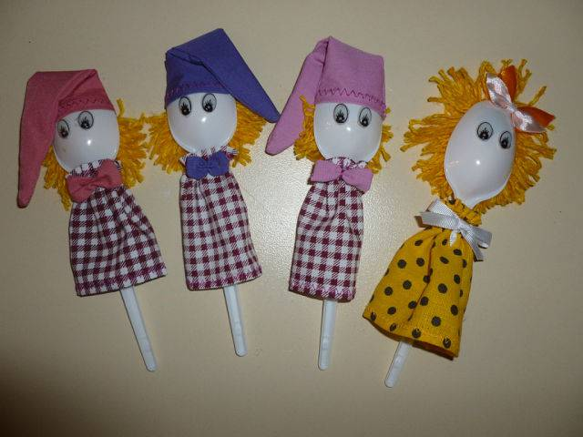
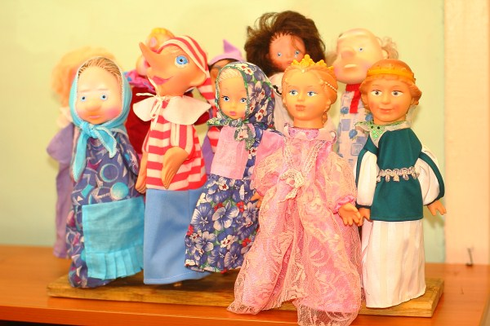
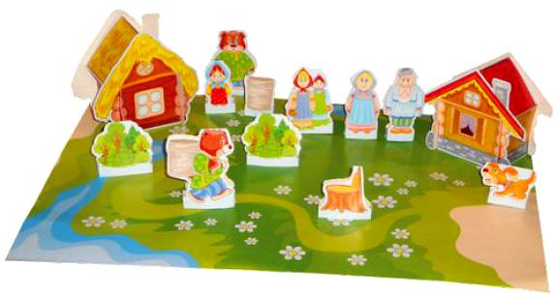
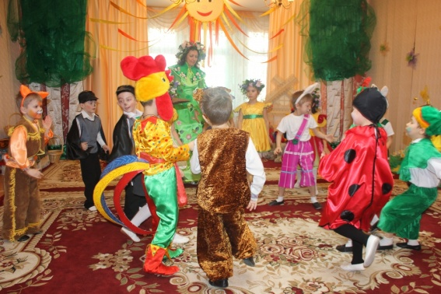
ВИДЫ ТЕАТРА В ДОУ
Пальчиковый театр
Театр на прищепках
Теневой театр
Театр на ложках
Кукольный театр БИ-БА-БО
Настольный театр
Театральная труппа

Slide 6
КУКОЛЬНЫЙ ТЕАТР
Театр кукол- это вид театрального зрелища, в котором действуют куклы, управляемые людьми- кукловодами, педагогами, детьми.
Театральная кукла- это фигура человека или животного, сделанная из различных материалов и управляемая человеком.

Slide 7
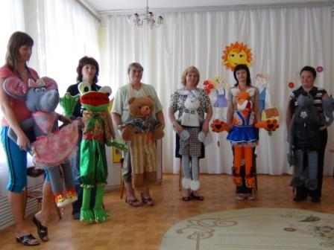
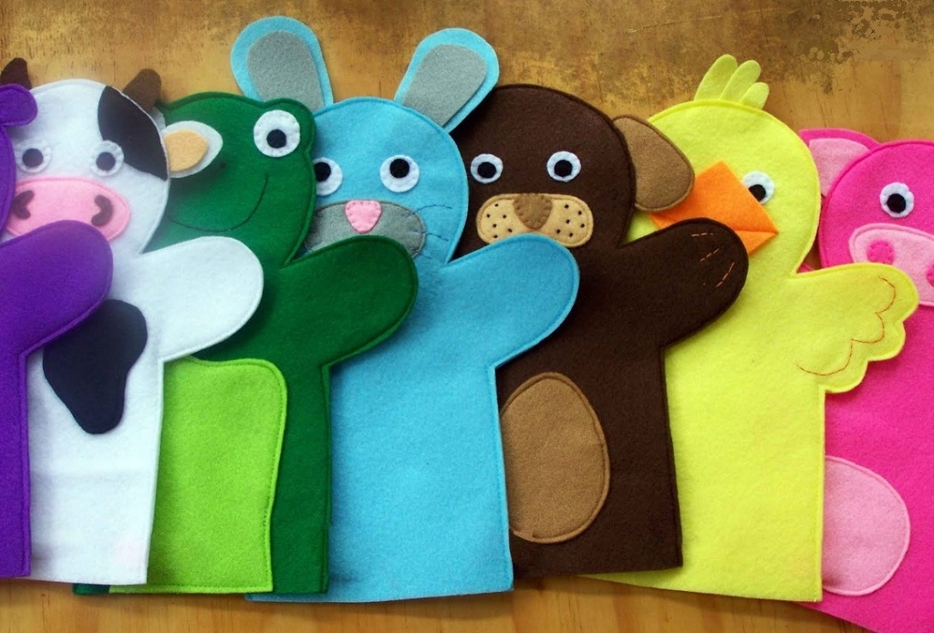
ТИПЫ ТЕАТРАЛЬНЫХ КУКОЛ
НАПОЛЬНЫЕ КУКЛЫ
Напольные куклы «работают» на полу,
кукловод управляет ими на глазах у зрителей. К напольным относятся марионетки и большие куклы.
ВЕРХОВЫЕ КУКЛЫ
К верховым относятся те, которыми управляет из-за ширмы. В свою очередь, они бывают перчаточными и тростевыми.

Slide 8
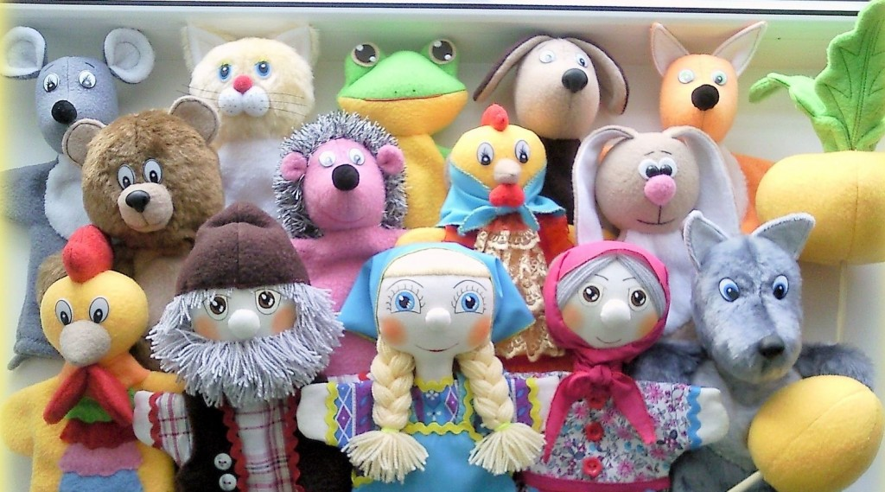
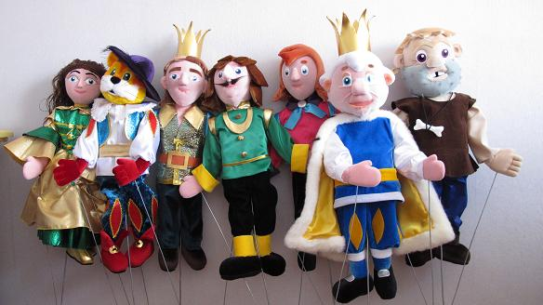
ВИДЫ ВЕРХОВЫХ ТЕАТРАЛЬНЫХ КУКОЛ
Перчаточная кукла. Эти куклы надеваются на руку, как перчатка. Указательный палец управляет головой, а большой и средний пальцы – руками куклы. Перчаточная кукла может делать много движений.
Тростевые куклы родились на острове Ява в Индонезии, были популярны в Китае, Японии. Эти куклы играют на ширме. Трости-палочки крепятся к кистям рук и голове куклы. Чтобы играть такой куклой требуется огромное мастерство. Трости придают кукле большую выразительность.

Slide 9
«Театр кукол- это вид театрального искусства в целом, где актером является кукла.»

Slide 10
СПАСИБО ЗА ВНИМАНИЕ!!!

